Slide 1
Proyecto parcial de Programación Orientada a Objetos
Fuga de la Prisión
Diseño e implementación de un videojuego 2D
Universidad Peruana Cayetano Heredia
Ingeniería Informática
Jose Fernando Chavez Lozano
Mickele Carlos Torres Velazco
Piero Cemei Romero Meza
Richard Aaron Soriano Cordova
Ciclo IV. Período académico 2026-II
01
Notes:
Portada
Presentar al equipo. Explicar que primero se mostrarán los objetivos del juego y del proyecto, sus reglas, controles y tecnologías. Después se explicarán el UML, los fundamentos POO y los patrones. Las fichas de clases sirven de apoyo. La presentación termina con ejemplos del código de pruebas y las conclusiones.
Fuentes: Informe parcial, portada y páginas 2 a 6; rúbrica del proyecto parcial.

Slide 2
I. Resumen ejecutivo
Objetivos del juego
Escapar de la prisión superando cuatro niveles.
Abrir la celda y encontrar las llaves de cada zona.
Evitar la captura de los guardias usando el sigilo.
Recorrer los mapas y aprovechar los atajos disponibles.
Derrotar al Alcaide y agotar sus tres capas de vida.
Alcanzar la salida final para completar la campaña.
02
Notes:
Objetivos del juego
Presentar primero lo que debe conseguir el jugador. La campaña contiene tres zonas de sigilo y una arena final. El prisionero fuerza la puerta de su celda, recoge una llave en cada nivel y alcanza la salida. En la arena debe agotar las tres capas del Alcaide antes de recoger la llave final.
Fuentes: Informe parcial, páginas 2 y 5; README.md; src/nivel.py; src/combate.py.

Slide 3
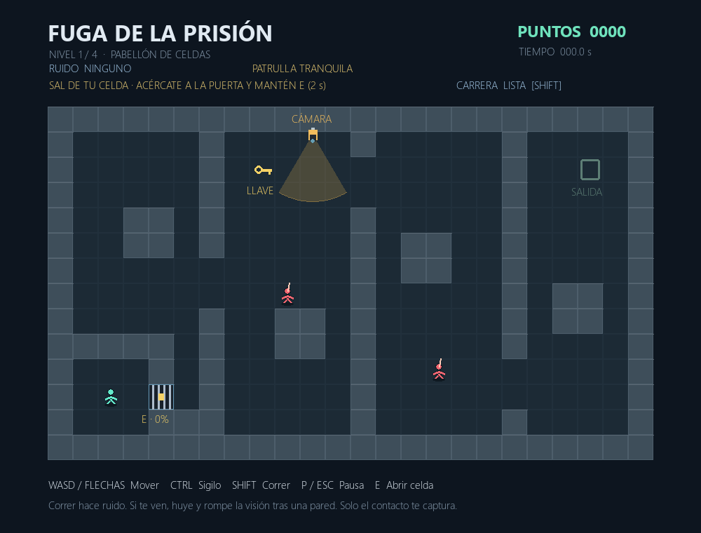
II. Introducción
Objetivos del proyecto
Objetivo académico
Aplicar los seis fundamentos de POO
y los patrones State y Observer
en un videojuego funcional.
Organización y trabajo en equipo
Organizar 25 clases con funciones claras.
Representarlas en UML con Mermaid.
Integrar los aportes con Git y GitHub.
03
Notes:
Objetivos del proyecto
Explicar el objetivo académico: aplicar asociación, agregación, composición, encapsulamiento, herencia y polimorfismo. Las 25 clases separan responsabilidades y se representan en el UML. State organiza la partida y Observer comunica el puntaje. Relacionar el trabajo del equipo con el historial real de Git.
Fuentes: Informe parcial, páginas 2 a 5; rúbrica, criterios I y II; src/; docs/diagramas/modelo_parcial.mmd.

Slide 4
II. Introducción
Reglas del juego
Consigue la llave para habilitar la salida de cada nivel.
Los pasos generan ruido y correr se escucha desde más lejos.
Las cámaras alertan a todos los guardias. La captura ocurre por contacto.
En el Patio, recoger la llave también abre los atajos de regreso.
El Alcaide tiene tres capas de vida. Cada capa agotada aumenta la dificultad.
La victoria exige derrotar al jefe, recoger su llave y alcanzar la salida.
Puntaje: 100 por llave, 500 por salida y 1000 por el jefe. Total de la campaña: 3400.
04
Notes:
Reglas del juego
Explicar qué causa una alerta y qué provoca derrota. La cámara avisa a las patrullas y el contacto con un guardia captura al prisionero. En la arena el jugador tiene cinco puntos de vida y el jefe tiene tres capas de 72 puntos, 216 en total. Las coronas pasan de 12 a 40 y 84 proyectiles. Al perder, R repite el nivel y conserva los puntos anteriores. La campaña completa suma cuatro llaves, cuatro salidas y el premio del jefe: 3400 puntos.
Fuentes: Informe parcial, páginas 5 y 6; README.md; src/nivel.py; src/personajes.py; src/combate.py.

Slide 5
II. Introducción
Controles del juego
Tecla | Acción
WASD o flechas | Mover al prisionero.
E durante 2 s | Forzar la celda inicial estando cerca de su puerta.
Ctrl | Caminar en sigilo, con menos velocidad y ruido.
Shift | Correr durante 2 s. Después requiere 5 s de recarga.
Espacio | Disparar hacia el jefe en la arena.
I, J, K, L | Disparar arriba, izquierda, abajo o derecha, respectivamente.
P o Escape | Pausar o continuar la partida.
Enter | Pasar al siguiente nivel después de completarlo.
R | Reintentar al perder. Tras ganar, comenzar otra campaña.
N | Empezar desde cero tras perder o entre niveles.
05
Notes:
Controles del juego
Mostrar los controles según el contexto. E requiere mantener la tecla junto a los barrotes. Ctrl reduce el ruido. Shift activa una carrera de dos segundos con cinco de recarga. Espacio apunta automáticamente al jefe e IJKL permite fijar una dirección. Enter se usa entre niveles, R después de una derrota o victoria y N tras perder o entre niveles. La pérdida de foco también pausa la partida.
Fuentes: README.md, controles; main.py, procesar_eventos y ejecutar; src/estados.py; src/personajes.py.

Slide 6
II. Introducción
Tecnologías utilizadas
Tecnología | Uso en el proyecto
Python | Lenguaje para clases, reglas y lógica del juego.
Pygame | Ventana, teclado, dibujo y actualización de la pantalla.
Mermaid.js | Modelo editable e imagen del diagrama UML.
Git y GitHub | Historial de versiones y colaboración del equipo.
unittest | Pruebas automáticas con resultados esperados y aserciones.
El informe registra Python 3.13.7 y Pygame 2.6.1 como entorno de comprobación.
06
Notes:
Tecnologías utilizadas
Explicar la función de cada herramienta. Python contiene las reglas y las clases. Pygame aporta la ventana, eventos y dibujo. Mermaid representa las clases en UML. Git conserva el historial y GitHub lo comparte. unittest prepara escenarios y comprueba resultados. Los tests de documentación también utilizan ast y re para leer la estructura del código y el modelo Mermaid.
Fuentes: Informe parcial, página 2; requirements.txt; main.py; tests/test_documentacion.py; tools/verificar.py.

Slide 7
Punto 3 de 7. Criterio I: arquitectura, 6 puntos
III. Diseño de arquitectura
Clases principales y sus operaciones
dibuja
Juego
crea
Nivel
Vista
+actualizar()
+actualizar()
+dibujar(juego)
personajes
mapa
comparte
Puntaje
Personaje
Mapa
+sumar(cantidad)
+update()
+desplazar(...)
Prisionero
Guardia
+update()
+update()
07
Notes:
III. Diseño de arquitectura
El diagrama resume ocho de las 25 clases del juego. Juego coordina la campaña. Nivel reúne las reglas de una etapa. Vista dibuja. Mapa resuelve paredes y recorridos. Puntaje conserva los puntos. Personaje es la base abstracta de Prisionero y Guardia. El rombo negro indica composición, el blanco agregación, el triángulo herencia y la flecha discontinua dependencia. El UML completo con atributos está en el punto 7.
Fuentes: src/; docs/diagramas/modelo_parcial.mmd; estructura III y criterio I de la rúbrica.

Slide 8
Punto 4 de 7. Criterio II: fundamentos POO, 6 puntos
IV. Fundamentos de POO
Asociación
Agregación
Composición
Personaje guarda su Nivel.
Nivel recibe el Puntaje
compartido de la campaña.
Nivel crea su propio Mapa.
self.nivel = nivel
self.puntaje = puntaje
self.mapa = Mapa(
PLANOS[indice])
08
Notes:
IV. Asociación, agregación y composición
Asociación: Personaje conserva una referencia a Nivel para consultar el mapa. Agregación: Juego crea Puntaje y se lo entrega a cada Nivel, conservando el mismo objeto durante la campaña. Composición: Nivel construye su Mapa al cargar la etapa. La diferencia se explica por cómo se obtiene el objeto y la responsabilidad de crearlo.
Fuentes: src/personajes.py: Personaje.__init__; src/nivel.py: Nivel.__init__; src/juego.py; estructura IV.a.

Slide 9
Punto 4 de 7. Criterio II: fundamentos POO, 6 puntos
IV. Fundamentos de POO, continuación
Herencia y abstracción
Prisionero y Guardia heredan de la clase abstracta Personaje.
Polimorfismo
for personaje in self.personajes:
personaje.update()
Encapsulamiento
Puntaje._valor se consulta con get_valor().
set_valor() valida el dato y notifica el cambio.
09
Notes:
IV. Herencia, polimorfismo y encapsulamiento
Personaje define una base abstracta. Prisionero responde al teclado y Guardia decide su movimiento. Nivel.actualizar llama a update sin distinguir su tipo. Puntaje protege la regla de los enteros no negativos mediante sus métodos. El guion bajo de _valor señala uso interno por convención de Python, no una barrera de acceso. El fragmento completo del setter está en anexos.
Fuentes: src/personajes.py; src/nivel.py: Nivel.actualizar; src/puntuacion.py; estructura IV.b y IV.c.

Slide 10
IV. Fundamentos de POO
Patrones State y Observer
State
Observer
Cada estado decide cómo responder a la entrada y actualizar la partida.
Puntaje notifica al panel cuando cambia su valor.
self.estado.actualizar(
min(dt, 0.05), teclas)
self.puntaje.suscribir(self.panel)
observador.actualizar_puntaje(
self._valor)
Jugando, Pausa, Derrota, Victoria y NivelCompletado.
El panel conserva el valor que Vista muestra en pantalla.
10
Notes:
Patrones State y Observer
State: Juego delega manejar_entrada y actualizar en su EstadoJuego activo. Pausa no avanza la simulación. Observer: Juego suscribe PanelPuntaje a Puntaje, set_valor llama _notificar y cada observador recibe actualizar_puntaje. Los fragmentos pertenecen a métodos distintos de Juego y Puntaje. Los modos del guardia utilizan una variable de texto y condiciones.
Fuentes: Informe parcial, página 5; src/juego.py; src/estados.py; src/puntuacion.py.

Slide 11
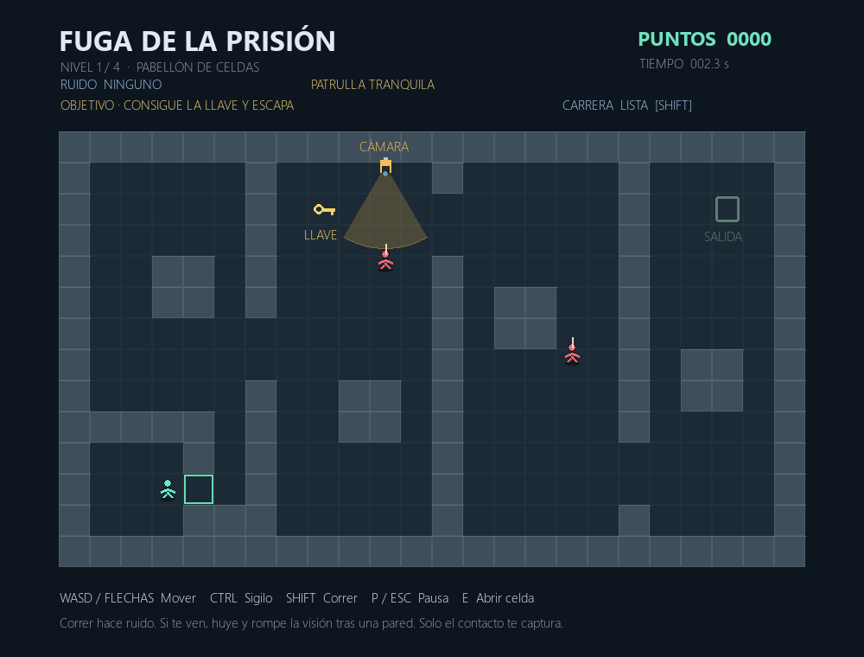
Punto 5 de 7. Criterio III: resultados parciales, 3 puntos
VI. Resultados parciales
Interfaces y funcionalidades
Apertura de celda, vigilancia,
llaves y salida.
Campaña de cuatro niveles.
Uso de Git
cfaba6e Plan inicial
8917f20 Prototipo y pruebas
f3cd9fe Informe y diagramas
Ver historial del repositorio
11
Notes:
VI. Resultados parciales y Git
Demostrar en el juego una función breve, por ejemplo abrir la celda y pausar. La verificación automática completó los cuatro niveles y pasó 54 pruebas. La rúbrica pide evidenciar al menos el avance señalado, pero no define una fórmula: mostrar funciones ejecutables sin inventar un porcentaje. Abrir el historial de Git: cfaba6e registra el plan, 8917f20 el prototipo y f3cd9fe la documentación. Cada integrante debe explicar un aporte real, sin deducirlo de los nombres configurados de los autores.
Fuentes: docs/evidencias/13_celda_abierta.png; tools/verificar.py; git log; estructura VI y criterio III.

Slide 12
VIII. Anexos
Clases y fragmentos de código
Fragmento de código: Puntaje
Diagrama de clases
def set_valor(self, valor):
if type(valor) is not int or valor < 0:
raise ValueError(
"El puntaje debe ser un entero no negativo.")
self._valor = valor
self._notificar()
Abrir código de Puntaje
Abrir UML completo
12
Notes:
Clases y fragmentos de código
El UML completo del informe está en su página 7. La presentación conserva 25 fichas de apoyo, una por clase, con recorte del UML y un fragmento del código. Usarlas para ampliar ejemplos o responder preguntas. El bloque final de pruebas comienza en la diapositiva 38.
Fuentes: Informe parcial, páginas 4, 6 y 7; docs/Explicacion_de_clases.md; src/.

Slide 13
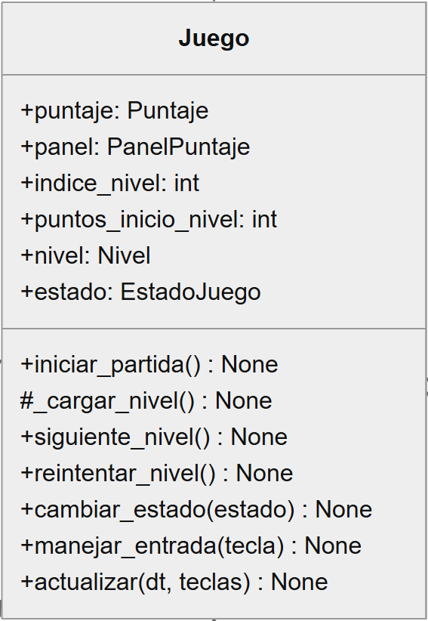
Punto 7 de 7. VIII. Anexos. Clase 01 de 25
Juego
UML: recorte original
Coordina la campaña, los niveles, los puntos y el estado de la partida.
Composición: crea Puntaje, PanelPuntaje y Nivel.
Polimorfismo: delega en el EstadoJuego activo.
Código del proyecto (fragmento)
class Juego:
def __init__(self):
self.puntaje = Puntaje()
self.panel = PanelPuntaje()
self.puntaje.suscribir(self.panel)
def manejar_entrada(self, tecla):
self.estado.manejar_entrada(tecla)
Abrir recorte en tamaño original
src/juego.py, clase desde línea 7
Notes:
Juego
Función: Coordina la campaña, los niveles, los puntos y el estado de la partida.
Composición: crea Puntaje, PanelPuntaje y Nivel.
Polimorfismo: delega en el EstadoJuego activo.
Juego coordina objetos con responsabilidades distintas. La creación de las partes muestra composición. Al llamar al estado activo usa una interfaz común: el comportamiento depende de si ese objeto es Jugando, Pausa u otro estado. La suscripción del panel conecta además el patrón Observer.
Fuentes: src/juego.py, clase desde línea 7; caja original en docs/diagramas/modelo_parcial.png, rectángulo [3377, 1345, 3944, 2167]. El código mostrado es un extracto con saltos de línea ajustados para lectura, sin cambios de lógica. La guía completa del repositorio contiene la clase íntegra.

Slide 14
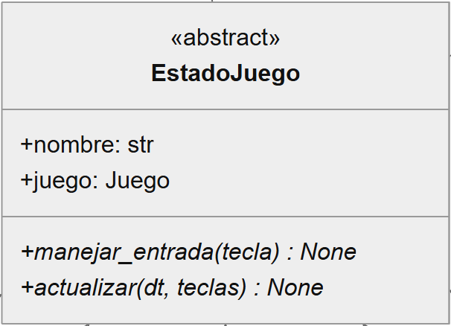
Punto 7 de 7. VIII. Anexos. Clase 02 de 25
EstadoJuego
UML: recorte original
Define las operaciones comunes de los estados de la partida.
Abstracción: exige implementar entrada y actualización.
Asociación: conserva el Juego que recibe.
Código del proyecto (fragmento)
class EstadoJuego(ABC):
def __init__(self, juego):
self.juego = juego
@abstractmethod
def actualizar(self, dt, teclas):
pass
Abrir recorte en tamaño original
src/estados.py, clase desde línea 4
Notes:
EstadoJuego
Función: Define las operaciones comunes de los estados de la partida.
Abstracción: exige implementar entrada y actualización.
Asociación: conserva el Juego que recibe.
Hereda de ABC y define el contrato de los estados. Los decoradores abstractmethod impiden instanciar una implementación incompleta. Guarda una referencia a Juego sin construirlo. Es la base del patrón State, no un estado concreto que el usuario vea en pantalla.
Fuentes: src/estados.py, clase desde línea 4; caja original en docs/diagramas/modelo_parcial.png, rectángulo [1388, 2789, 1994, 3227]. El código mostrado es un extracto con saltos de línea ajustados para lectura, sin cambios de lógica. La guía completa del repositorio contiene la clase íntegra.

Slide 15
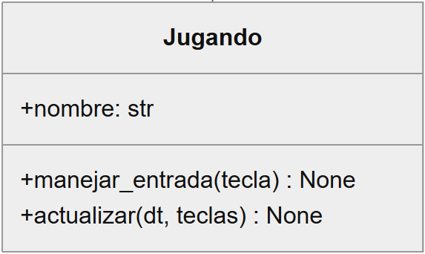
Punto 7 de 7. VIII. Anexos. Clase 03 de 25
Jugando
UML: recorte original
Mantiene activa la simulación del nivel.
Herencia: deriva de EstadoJuego.
Polimorfismo: actualizar ejecuta la simulación.
Código del proyecto (fragmento)
class Jugando(EstadoJuego):
def actualizar(self, dt, teclas):
resultado = self.juego.nivel.actualizar(dt, teclas)
if resultado == "derrota":
self.juego.cambiar_estado(Derrota(self.juego))
elif resultado == "victoria":
self.juego.cambiar_estado(Victoria(self.juego))
elif resultado == "nivel_completado":
self.juego.cambiar_estado(NivelCompletado(self.juego))
Abrir recorte en tamaño original
src/estados.py, clase desde línea 19
Notes:
Jugando
Función: Mantiene activa la simulación del nivel.
Herencia: deriva de EstadoJuego.
Polimorfismo: actualizar ejecuta la simulación.
Implementa las operaciones heredadas para una partida activa. Juego puede llamarla por la misma interfaz que usa con Pausa. El resultado del nivel decide la transición a derrota, victoria o nivel completado. Es uno de los estados concretos de State.
Fuentes: src/estados.py, clase desde línea 19; caja original en docs/diagramas/modelo_parcial.png, rectángulo [94, 4041, 667, 4383]. El código mostrado es un extracto con saltos de línea ajustados para lectura, sin cambios de lógica. La guía completa del repositorio contiene la clase íntegra.

Slide 16
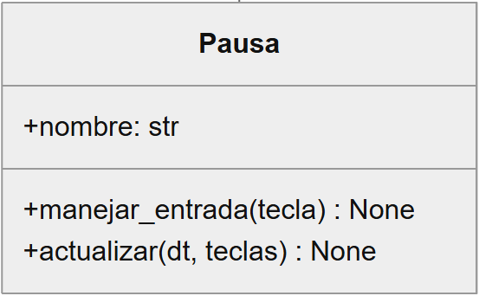
Punto 7 de 7. VIII. Anexos. Clase 04 de 25
Pausa
UML: recorte original
Detiene la simulación hasta que el jugador continúa.
Herencia: deriva de EstadoJuego.
Polimorfismo: actualizar deja el nivel detenido.
Código del proyecto (fragmento)
class Pausa(EstadoJuego):
def manejar_entrada(self, tecla):
if tecla == "pausa":
self.juego.cambiar_estado(Jugando(self.juego))
def actualizar(self, dt, teclas):
pass
Abrir recorte en tamaño original
src/estados.py, clase desde línea 38
Notes:
Pausa
Función: Detiene la simulación hasta que el jugador continúa.
Herencia: deriva de EstadoJuego.
Polimorfismo: actualizar deja el nivel detenido.
Comparte la interfaz de Jugando, pero su actualización no realiza ninguna operación. Esa diferencia de comportamiento con la misma llamada demuestra polimorfismo. Su método de entrada vuelve a Jugando cuando recibe la acción de pausa.
Fuentes: src/estados.py, clase desde línea 38; caja original en docs/diagramas/modelo_parcial.png, rectángulo [762, 4041, 1315, 4383]. El código mostrado es un extracto con saltos de línea ajustados para lectura, sin cambios de lógica. La guía completa del repositorio contiene la clase íntegra.

Slide 17
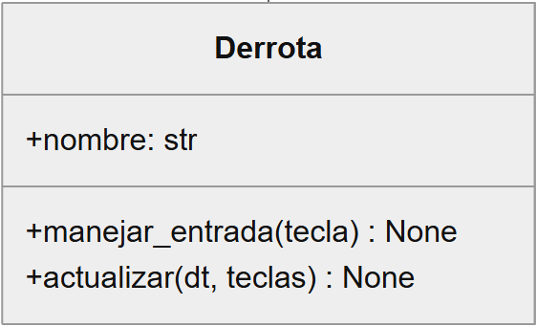
Punto 7 de 7. VIII. Anexos. Clase 05 de 25
Derrota
UML: recorte original
Espera la decisión del jugador después de perder.
Herencia: deriva de EstadoJuego.
Polimorfismo: la entrada permite reintentar o reiniciar.
Código del proyecto (fragmento)
class Derrota(EstadoJuego):
def manejar_entrada(self, tecla):
if tecla == "reiniciar":
self.juego.reintentar_nivel()
elif tecla == "nueva_partida":
self.juego.iniciar_partida()
def actualizar(self, dt, teclas):
pass
Abrir recorte en tamaño original
src/estados.py, clase desde línea 49
Notes:
Derrota
Función: Espera la decisión del jugador después de perder.
Herencia: deriva de EstadoJuego.
Polimorfismo: la entrada permite reintentar o reiniciar.
El mismo mensaje manejar_entrada tiene aquí el comportamiento propio de perder. Reintentar restaura el nivel actual, mientras nueva_partida inicia la campaña desde cero. actualizar no hace avanzar la simulación. Participa en State.
Fuentes: src/estados.py, clase desde línea 49; caja original en docs/diagramas/modelo_parcial.png, rectángulo [1410, 4041, 1972, 4383]. El código mostrado es un extracto con saltos de línea ajustados para lectura, sin cambios de lógica. La guía completa del repositorio contiene la clase íntegra.

Slide 18
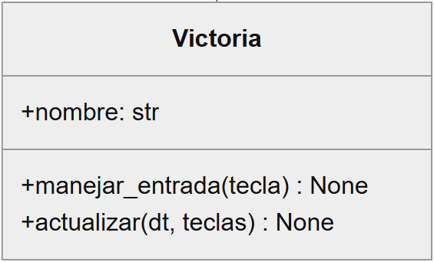
Punto 7 de 7. VIII. Anexos. Clase 06 de 25
Victoria
UML: recorte original
Representa el final de la campaña completada.
Herencia: deriva de EstadoJuego.
Polimorfismo: reiniciar inicia una campaña nueva.
Código del proyecto (fragmento)
class Victoria(EstadoJuego):
def manejar_entrada(self, tecla):
if tecla == "reiniciar":
self.juego.iniciar_partida()
def actualizar(self, dt, teclas):
pass
Abrir recorte en tamaño original
src/estados.py, clase desde línea 62
Notes:
Victoria
Función: Representa el final de la campaña completada.
Herencia: deriva de EstadoJuego.
Polimorfismo: reiniciar inicia una campaña nueva.
Representa una campaña terminada. Su implementación de entrada interpreta reiniciar como comenzar otra campaña. Su actualización vacía mantiene detenido el nivel final. Las otras clases concretas responden a la misma interfaz con decisiones distintas.
Fuentes: src/estados.py, clase desde línea 62; caja original en docs/diagramas/modelo_parcial.png, rectángulo [2067, 4041, 2632, 4383]. El código mostrado es un extracto con saltos de línea ajustados para lectura, sin cambios de lógica. La guía completa del repositorio contiene la clase íntegra.

Slide 19
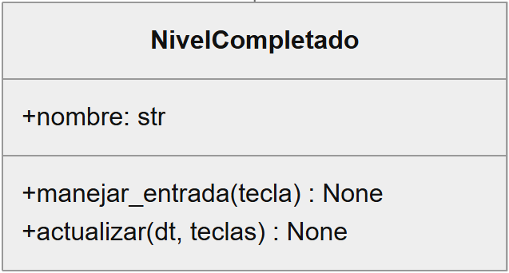
Punto 7 de 7. VIII. Anexos. Clase 07 de 25
NivelCompletado
UML: recorte original
Separa el final de un nivel del final de toda la campaña.
Herencia: deriva de EstadoJuego.
Polimorfismo: continuar carga el siguiente nivel.
Código del proyecto (fragmento)
class NivelCompletado(EstadoJuego):
def manejar_entrada(self, tecla):
if tecla == "continuar":
self.juego.siguiente_nivel()
elif tecla == "nueva_partida":
self.juego.iniciar_partida()
def actualizar(self, dt, teclas):
pass
Abrir recorte en tamaño original
src/estados.py, clase desde línea 73
Notes:
NivelCompletado
Función: Separa el final de un nivel del final de toda la campaña.
Herencia: deriva de EstadoJuego.
Polimorfismo: continuar carga el siguiente nivel.
Separa la salida de un nivel de la victoria de toda la campaña. La implementación de manejar_entrada decide cuándo avanzar y cuándo empezar desde cero. No actualiza el nivel mientras espera esa decisión. Es el quinto estado concreto de State.
Fuentes: src/estados.py, clase desde línea 73; caja original en docs/diagramas/modelo_parcial.png, rectángulo [2726, 4041, 3363, 4383]. El código mostrado es un extracto con saltos de línea ajustados para lectura, sin cambios de lógica. La guía completa del repositorio contiene la clase íntegra.

Slide 20
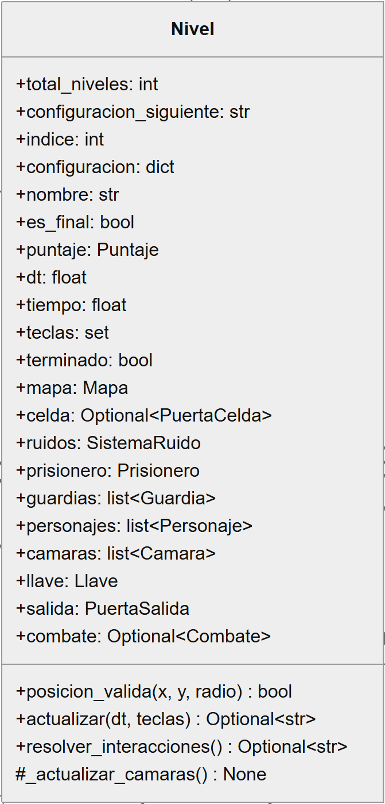
Punto 7 de 7. VIII. Anexos. Clase 08 de 25
Nivel
UML: recorte original
Coordina uno de los cuatro niveles y resuelve sus interacciones.
Composición: construye Mapa y personajes.
Agregación: recibe el Puntaje compartido.
Polimorfismo: llama update sin distinguir personajes.
Código del proyecto (fragmento)
class Nivel:
def __init__(self, puntaje, indice=0):
self.puntaje = puntaje
self.mapa = Mapa(PLANOS[indice])
def actualizar(self, dt, teclas):
for personaje in self.personajes:
personaje.update()
Abrir recorte en tamaño original
src/nivel.py, clase desde línea 85
Notes:
Nivel
Función: Coordina uno de los cuatro niveles y resuelve sus interacciones.
Composición: construye Mapa y personajes.
Agregación: recibe el Puntaje compartido.
Polimorfismo: llama update sin distinguir personajes.
Recibe el Puntaje que Juego conserva entre niveles, pero construye las partes propias de la etapa. En self.personajes conviven Prisionero y Guardia. El recorrido del fragmento no pregunta su tipo: cada instancia ejecuta su versión de update. La composición es una relación del diseño, no una orden de destrucción automática de Python.
Fuentes: src/nivel.py, clase desde línea 85; caja original en docs/diagramas/modelo_parcial.png, rectángulo [5532, 2309, 6203, 3707]. El código mostrado es un extracto con saltos de línea ajustados para lectura, sin cambios de lógica. La guía completa del repositorio contiene la clase íntegra.

Slide 21
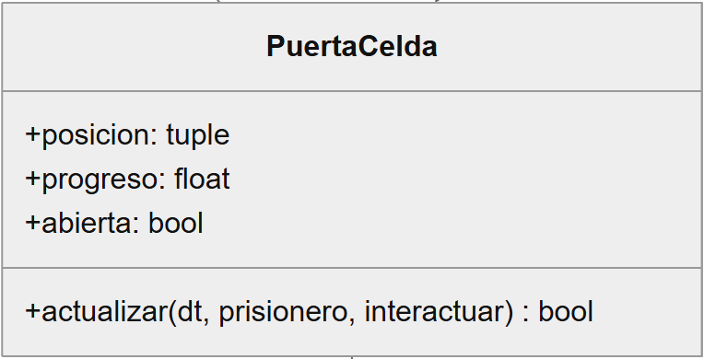
Punto 7 de 7. VIII. Anexos. Clase 09 de 25
PuertaCelda
UML: recorte original
Mantiene cerrada la celda inicial y controla cómo se fuerza su puerta.
Composición: Nivel crea su puerta inicial.
Dependencia: actualizar recibe al Prisionero.
Código del proyecto (fragmento)
class PuertaCelda:
def actualizar(self, dt, prisionero, interactuar):
if (
not interactuar
or distancia(self.posicion, prisionero.get_posicion())
> 48
):
self.progreso = 0.0
return False
Abrir recorte en tamaño original
src/nivel.py, clase desde línea 32
Notes:
PuertaCelda
Función: Mantiene cerrada la celda inicial y controla cómo se fuerza su puerta.
Composición: Nivel crea su puerta inicial.
Dependencia: actualizar recibe al Prisionero.
Es una parte de Nivel que controla el progreso de apertura. actualizar consulta la cercanía del Prisionero y la acción de interactuar. Cuando alcanza dos segundos cambia abierta y Nivel retira los barrotes de su mapa. Sus atributos son públicos: no es un ejemplo de acceso restringido mediante getters y setters.
Fuentes: src/nivel.py, clase desde línea 32; caja original en docs/diagramas/modelo_parcial.png, rectángulo [8280, 4017, 9044, 4407]. El código mostrado es un extracto con saltos de línea ajustados para lectura, sin cambios de lógica. La guía completa del repositorio contiene la clase íntegra.

Slide 22
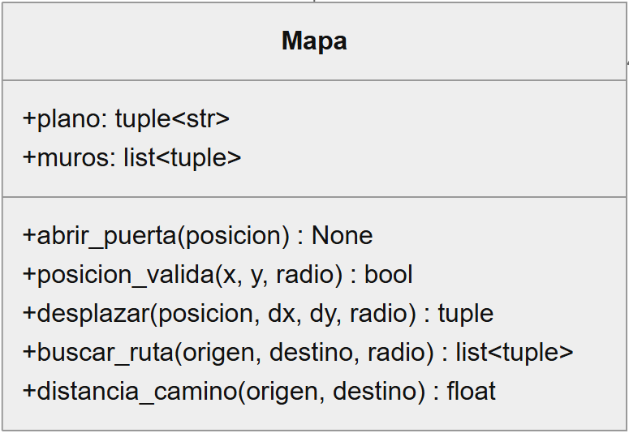
Punto 7 de 7. VIII. Anexos. Clase 10 de 25
Mapa
UML: recorte original
Conserva el plano y reúne las reglas de paredes y caminos.
Composición: Nivel crea su propio Mapa.
Abstracción: ofrece colisiones y rutas mediante métodos.
Código del proyecto (fragmento)
class Mapa:
def distancia_camino(self, origen, destino):
ruta = self.buscar_ruta(origen, destino)
if not ruta:
return math.inf
return sum(
distancia(a, b) for a, b in zip([origen, *ruta], ruta)
)
Abrir recorte en tamaño original
src/mapa.py, clase desde línea 82
Notes:
Mapa
Función: Conserva el plano y reúne las reglas de paredes y caminos.
Composición: Nivel crea su propio Mapa.
Abstracción: ofrece colisiones y rutas mediante métodos.
Los consumidores piden una ruta o una posición válida sin implementar la búsqueda de caminos. Aquí abstracción significa ocultar el detalle del algoritmo tras una operación útil; Mapa no es una clase abstracta ABC. Nivel, personajes y ruido consultan la misma instancia para usar paredes coherentes.
Fuentes: src/mapa.py, clase desde línea 82; caja original en docs/diagramas/modelo_parcial.png, rectángulo [3043, 7125, 3818, 7659]. El código mostrado es un extracto con saltos de línea ajustados para lectura, sin cambios de lógica. La guía completa del repositorio contiene la clase íntegra.

Slide 23
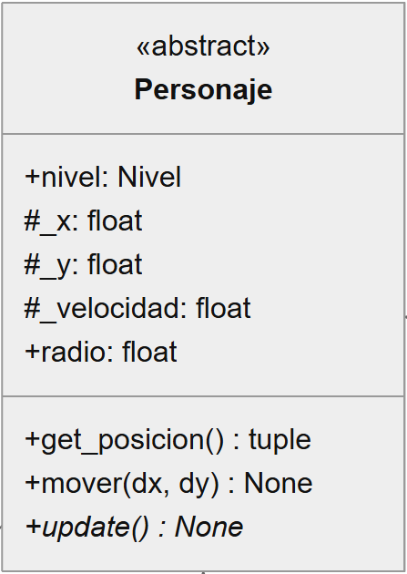
Punto 7 de 7. VIII. Anexos. Clase 11 de 25
Personaje
UML: recorte original
Reúne posición, tamaño y movimiento de los personajes.
Abstracción y herencia: base de Prisionero y Guardia.
Encapsulamiento: _x, _y y _velocidad son internos.
Asociación: guarda el Nivel que recibe.
Código del proyecto (fragmento)
class Personaje(ABC):
def __init__(self, nivel, x, y, velocidad):
self.nivel = nivel
self._x = float(x)
self._y = float(y)
def get_posicion(self):
return self._x, self._y
@abstractmethod
def update(self):
pass
Abrir recorte en tamaño original
src/personajes.py, clase desde línea 39
Notes:
Personaje
Función: Reúne posición, tamaño y movimiento de los personajes.
Abstracción y herencia: base de Prisionero y Guardia.
Encapsulamiento: _x, _y y _velocidad son internos.
Asociación: guarda el Nivel que recibe.
La clase abstracta reúne posición y movimiento común. get_posicion devuelve las coordenadas, mientras mover aplica las colisiones del mapa. update queda como contrato obligatorio para las clases hijas. El guion bajo señala uso interno por convención, no una prohibición de acceso del lenguaje.
Fuentes: src/personajes.py, clase desde línea 39; caja original en docs/diagramas/modelo_parcial.png, rectángulo [6049, 1441, 6496, 2071]. El código mostrado es un extracto con saltos de línea ajustados para lectura, sin cambios de lógica. La guía completa del repositorio contiene la clase íntegra.

Slide 24
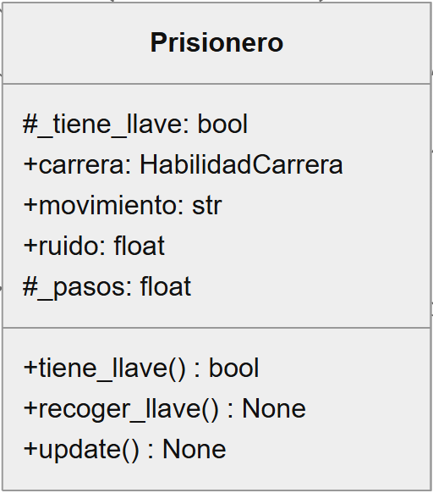
Punto 7 de 7. VIII. Anexos. Clase 12 de 25
Prisionero
UML: recorte original
Es el personaje controlado por el jugador y el origen del ruido de pasos.
Herencia y polimorfismo: implementa update de Personaje.
Composición: crea su HabilidadCarrera.
Encapsulamiento: controla _tiene_llave con métodos.
Código del proyecto (fragmento)
class Prisionero(Personaje):
def __init__(self, nivel, x, y):
super().__init__(nivel, x, y, 145)
self.carrera = HabilidadCarrera()
def tiene_llave(self):
return self._tiene_llave
def recoger_llave(self):
self._tiene_llave = True
Abrir recorte en tamaño original
src/personajes.py, clase desde línea 58
Notes:
Prisionero
Función: Es el personaje controlado por el jugador y el origen del ruido de pasos.
Herencia y polimorfismo: implementa update de Personaje.
Composición: crea su HabilidadCarrera.
Encapsulamiento: controla _tiene_llave con métodos.
Reutiliza el movimiento de Personaje y define cómo responde al teclado. Su habilidad de carrera es una parte creada por él. Los métodos tiene_llave y recoger_llave concentran la consulta y el cambio del estado de la llave. Su update participa en la misma llamada polimórfica que el de Guardia.
Fuentes: src/personajes.py, clase desde línea 58; caja original en docs/diagramas/modelo_parcial.png, rectángulo [6700, 5101, 7212, 5683]. El código mostrado es un extracto con saltos de línea ajustados para lectura, sin cambios de lógica. La guía completa del repositorio contiene la clase íntegra.

Slide 25
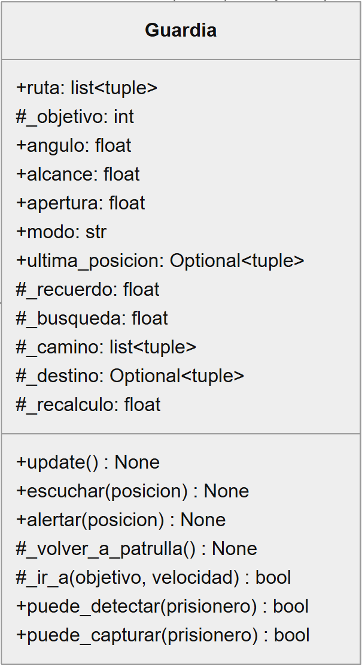
Punto 7 de 7. VIII. Anexos. Clase 13 de 25
Guardia
UML: recorte original
Patrulla, escucha ruidos, persigue al jugador y lo captura por contacto.
Herencia y polimorfismo: implementa update de Personaje.
Encapsulamiento: gestiona _objetivo y _camino.
Dependencia: consulta al Prisionero para detectarlo.
Código del proyecto (fragmento)
class Guardia(Personaje):
def __init__(self, nivel, ruta):
self._objetivo = 1
self._camino = []
def update(self):
if self.puede_detectar(self.nivel.prisionero):
self.alertar(self.nivel.prisionero.get_posicion())
elif self.modo == "PERSIGUE" and self._recuerdo == 0:
self.modo = "BUSCA"
Abrir recorte en tamaño original
src/personajes.py, clase desde línea 97
Notes:
Guardia
Función: Patrulla, escucha ruidos, persigue al jugador y lo captura por contacto.
Herencia y polimorfismo: implementa update de Personaje.
Encapsulamiento: gestiona _objetivo y _camino.
Dependencia: consulta al Prisionero para detectarlo.
Comparte la base Personaje, pero decide una ruta y una conducta de vigilancia. Los atributos con guion bajo y métodos internos organizan su objetivo y camino. escuchar recibe las notificaciones del ruido. Sus modos son cadenas dentro de la clase; no forman la jerarquía de State usada por Juego.
Fuentes: src/personajes.py, clase desde línea 97; caja original en docs/diagramas/modelo_parcial.png, rectángulo [9242, 6837, 9847, 7947]. El código mostrado es un extracto con saltos de línea ajustados para lectura, sin cambios de lógica. La guía completa del repositorio contiene la clase íntegra.

Slide 26
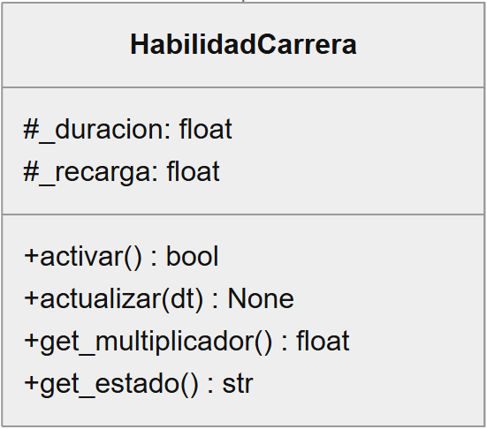
Punto 7 de 7. VIII. Anexos. Clase 14 de 25
HabilidadCarrera
UML: recorte original
Controla el aumento temporal de velocidad del prisionero.
Encapsulamiento: gestiona _duracion y _recarga.
Composición: es creada por cada Prisionero.
Código del proyecto (fragmento)
class HabilidadCarrera:
def activar(self):
if self._duracion > 0 or self._recarga > 0:
return False
self._duracion = 2.0
return True
def get_multiplicador(self):
if self._duracion > 0:
return 1.5
return 1.0
Abrir recorte en tamaño original
src/personajes.py, clase desde línea 6
Notes:
HabilidadCarrera
Función: Controla el aumento temporal de velocidad del prisionero.
Encapsulamiento: gestiona _duracion y _recarga.
Composición: es creada por cada Prisionero.
Concentra la duración, la recarga y las reglas de activación. Otros objetos piden activar o consultar el multiplicador sin repetir esas reglas. No hereda de Personaje: es una habilidad que el Prisionero contiene. Sus campos internos se identifican mediante el guion bajo.
Fuentes: src/personajes.py, clase desde línea 6; caja original en docs/diagramas/modelo_parcial.png, rectángulo [2812, 6209, 3363, 6695]. El código mostrado es un extracto con saltos de línea ajustados para lectura, sin cambios de lógica. La guía completa del repositorio contiene la clase íntegra.

Slide 27
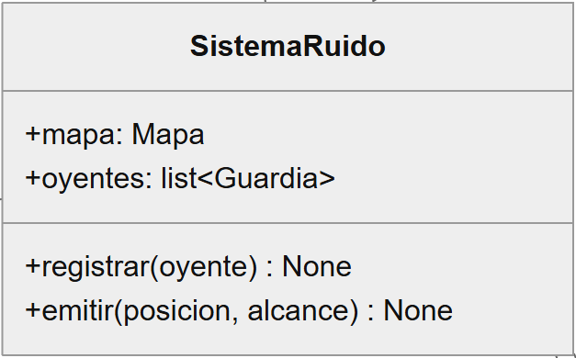
Punto 7 de 7. VIII. Anexos. Clase 15 de 25
SistemaRuido
UML: recorte original
Emite los ruidos de pasos y avisa a los guardias que pueden escucharlos.
Asociación: conserva el Mapa recibido.
Agregación: registra guardias creados por Nivel.
Notificación: avisa a los oyentes que pueden escuchar.
Código del proyecto (fragmento)
class SistemaRuido:
def __init__(self, mapa):
self.mapa = mapa
self.oyentes = []
def registrar(self, oyente):
if oyente not in self.oyentes:
self.oyentes.append(oyente)
Abrir recorte en tamaño original
src/ruido.py, clase desde línea 4
Notes:
SistemaRuido
Función: Emite los ruidos de pasos y avisa a los guardias que pueden escucharlos.
Asociación: conserva el Mapa recibido.
Agregación: registra guardias creados por Nivel.
Notificación: avisa a los oyentes que pueden escuchar.
No construye el mapa ni los guardias: conserva referencias a objetos existentes. Usa la distancia de camino para decidir qué oyentes reciben un paso. Esta comunicación se parece a Observer, pero Guardia no hereda de ObservadorPuntaje. El ejemplo formal de ese patrón es Puntaje con PanelPuntaje.
Fuentes: src/ruido.py, clase desde línea 4; caja original en docs/diagramas/modelo_parcial.png, rectángulo [8838, 6257, 9465, 6647]. El código mostrado es un extracto con saltos de línea ajustados para lectura, sin cambios de lógica. La guía completa del repositorio contiene la clase íntegra.

Slide 28
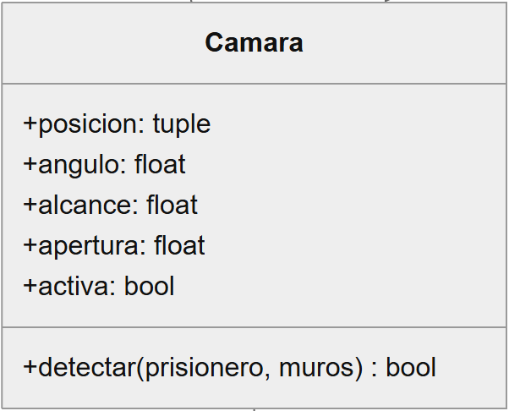
Punto 7 de 7. VIII. Anexos. Clase 16 de 25
Camara
UML: recorte original
Comprueba si el prisionero está dentro de su campo de visión.
Composición: Nivel construye sus cámaras.
Dependencia: detectar recibe Prisionero y muros.
Código del proyecto (fragmento)
class Camara:
def detectar(self, prisionero, muros):
return dentro_de_vision(
self.posicion,
prisionero.get_posicion(),
self.angulo,
self.alcance,
self.apertura,
muros,
prisionero.radio,
)
Abrir recorte en tamaño original
src/nivel.py, clase desde línea 51
Notes:
Camara
Función: Comprueba si el prisionero está dentro de su campo de visión.
Composición: Nivel construye sus cámaras.
Dependencia: detectar recibe Prisionero y muros.
La cámara conserva su posición y campo de visión. detectar usa objetos recibidos para devolver si ve al jugador, sin guardarlo como atributo. Es dependencia de uso y no herencia de Personaje. Nivel interpreta el resultado y alerta a los guardias.
Fuentes: src/nivel.py, clase desde línea 51; caja original en docs/diagramas/modelo_parcial.png, rectángulo [6340, 3969, 6942, 4455]. El código mostrado es un extracto con saltos de línea ajustados para lectura, sin cambios de lógica. La guía completa del repositorio contiene la clase íntegra.

Slide 29
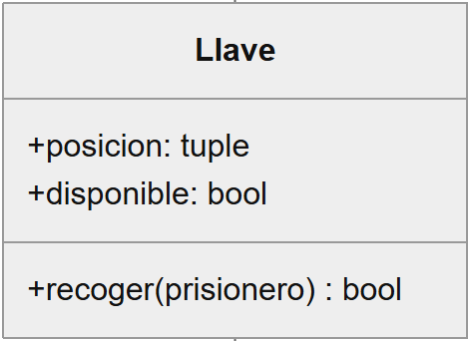
Punto 7 de 7. VIII. Anexos. Clase 17 de 25
Llave
UML: recorte original
Es el objeto que habilita la salida.
Composición: cada Nivel crea su Llave.
Dependencia: recoger utiliza el Prisionero recibido.
Código del proyecto (fragmento)
class Llave:
def recoger(self, prisionero):
if (
self.disponible
and distancia(
self.posicion, prisionero.get_posicion()
)
< 22
):
self.disponible = False
prisionero.recoger_llave()
return True
return False
Abrir recorte en tamaño original
src/nivel.py, clase desde línea 64
Notes:
Llave
Función: Es el objeto que habilita la salida.
Composición: cada Nivel crea su Llave.
Dependencia: recoger utiliza el Prisionero recibido.
La llave reúne posición, disponibilidad y recogida. recoger consulta al prisionero y le comunica que obtuvo una llave, evitando concederla varias veces. El atributo disponible es público; el ejemplo de encapsulamiento controlado de la posesión está en Prisionero._tiene_llave.
Fuentes: src/nivel.py, clase desde línea 64; caja original en docs/diagramas/modelo_parcial.png, rectángulo [7036, 4041, 7507, 4383]. El código mostrado es un extracto con saltos de línea ajustados para lectura, sin cambios de lógica. La guía completa del repositorio contiene la clase íntegra.

Slide 30
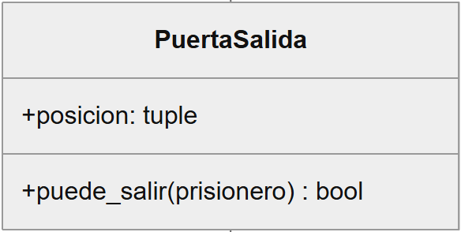
Punto 7 de 7. VIII. Anexos. Clase 18 de 25
PuertaSalida
UML: recorte original
Representa el lugar por el que se termina un nivel.
Composición: Nivel crea su PuertaSalida.
Dependencia: puede_salir consulta al Prisionero.
Código del proyecto (fragmento)
class PuertaSalida:
def puede_salir(self, prisionero):
return (
prisionero.tiene_llave()
and distancia(
self.posicion, prisionero.get_posicion()
)
< 22
)
Abrir recorte en tamaño original
src/nivel.py, clase desde línea 77
Notes:
PuertaSalida
Función: Representa el lugar por el que se termina un nivel.
Composición: Nivel crea su PuertaSalida.
Dependencia: puede_salir consulta al Prisionero.
Agrupa la ubicación de la salida y la regla de acceso: estar cerca y tener la llave. El Prisionero se recibe como parámetro, no se crea ni se conserva en la puerta. Nivel decide después si el resultado completa una etapa o toda la campaña.
Fuentes: src/nivel.py, clase desde línea 77; caja original en docs/diagramas/modelo_parcial.png, rectángulo [7601, 4065, 8185, 4359]. El código mostrado es un extracto con saltos de línea ajustados para lectura, sin cambios de lógica. La guía completa del repositorio contiene la clase íntegra.

Slide 31
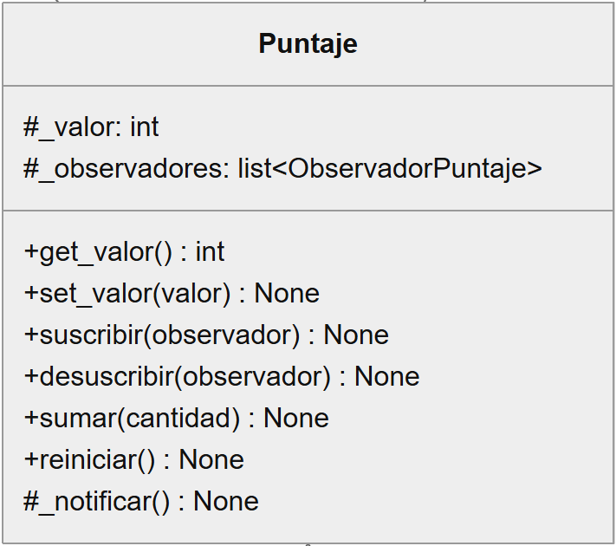
Punto 7 de 7. VIII. Anexos. Clase 19 de 25
Puntaje
UML: recorte original
Conserva los puntos y avisa cuando cambian.
Encapsulamiento: valida los cambios de _valor.
Agregación: conserva observadores creados fuera.
Observer: notifica mediante actualizar_puntaje.
Código del proyecto (fragmento)
class Puntaje:
def set_valor(self, valor):
if type(valor) is not int or valor < 0:
raise ValueError(
"El puntaje debe ser un entero no negativo."
)
self._valor = valor
self._notificar()
def _notificar(self):
for observador in tuple(self._observadores):
observador.actualizar_puntaje(self._valor)
Abrir recorte en tamaño original
src/puntuacion.py, clase desde línea 18
Notes:
Puntaje
Función: Conserva los puntos y avisa cuando cambian.
Encapsulamiento: valida los cambios de _valor.
Agregación: conserva observadores creados fuera.
Observer: notifica mediante actualizar_puntaje.
El getter permite consultar y el setter rechaza cualquier dato que no sea un entero no negativo. El cambio llama a _notificar, que usa la interfaz de los observadores. Puntaje no conoce cómo dibuja la interfaz. El mismo objeto también participa por agregación en Nivel.
Fuentes: src/puntuacion.py, clase desde línea 18; caja original en docs/diagramas/modelo_parcial.png, rectángulo [4951, 3897, 5662, 4527]. El código mostrado es un extracto con saltos de línea ajustados para lectura, sin cambios de lógica. La guía completa del repositorio contiene la clase íntegra.

Slide 32
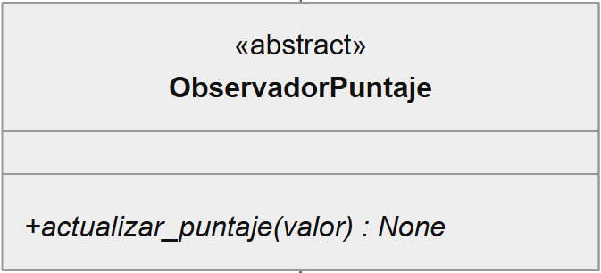
Punto 7 de 7. VIII. Anexos. Clase 20 de 25
ObservadorPuntaje
UML: recorte original
Define cómo debe recibir los cambios un observador del puntaje.
Abstracción: exige implementar actualizar_puntaje.
Herencia: es la base de PanelPuntaje.
Código del proyecto (fragmento)
class ObservadorPuntaje(ABC):
@abstractmethod
def actualizar_puntaje(self, valor):
pass
Abrir recorte en tamaño original
src/puntuacion.py, clase desde línea 4
Notes:
ObservadorPuntaje
Función: Define cómo debe recibir los cambios un observador del puntaje.
Abstracción: exige implementar actualizar_puntaje.
Herencia: es la base de PanelPuntaje.
Define el contrato para recibir un valor de puntaje. abstractmethod obliga a las clases concretas a implementar esa operación. Separa lo que el emisor puede pedir de la implementación del receptor. Es el observador abstracto del patrón Observer.
Fuentes: src/puntuacion.py, clase desde línea 4; caja original en docs/diagramas/modelo_parcial.png, rectángulo [4970, 5239, 5643, 5545]. El código mostrado es un extracto con saltos de línea ajustados para lectura, sin cambios de lógica. La guía completa del repositorio contiene la clase íntegra.

Slide 33
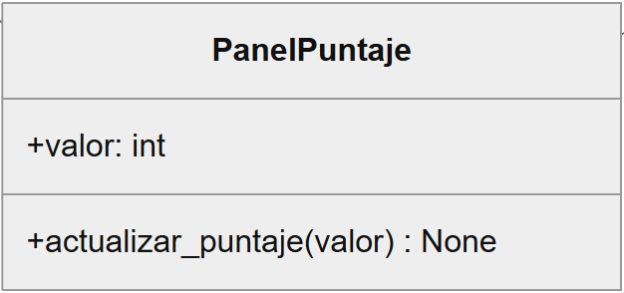
Punto 7 de 7. VIII. Anexos. Clase 21 de 25
PanelPuntaje
UML: recorte original
Conserva el último puntaje notificado para mostrarlo en pantalla.
Herencia: deriva de ObservadorPuntaje.
Polimorfismo: implementa actualizar_puntaje.
Observer: recibe el nuevo valor que luego dibuja Vista.
Código del proyecto (fragmento)
class PanelPuntaje(ObservadorPuntaje):
def __init__(self):
self.valor = 0
def actualizar_puntaje(self, valor):
self.valor = valor
Abrir recorte en tamaño original
src/puntuacion.py, clase desde línea 10
Notes:
PanelPuntaje
Función: Conserva el último puntaje notificado para mostrarlo en pantalla.
Herencia: deriva de ObservadorPuntaje.
Polimorfismo: implementa actualizar_puntaje.
Observer: recibe el nuevo valor que luego dibuja Vista.
Puntaje puede notificarlo mediante la interfaz común de observador. La implementación concreta guarda el valor recibido. Su atributo valor es público: aquí el ejemplo principal es herencia y polimorfismo, no un campo protegido con setter. Juego lo registra mediante suscribir.
Fuentes: src/puntuacion.py, clase desde línea 10; caja original en docs/diagramas/modelo_parcial.png, rectángulo [4129, 6305, 4755, 6599]. El código mostrado es un extracto con saltos de línea ajustados para lectura, sin cambios de lógica. La guía completa del repositorio contiene la clase íntegra.

Slide 34
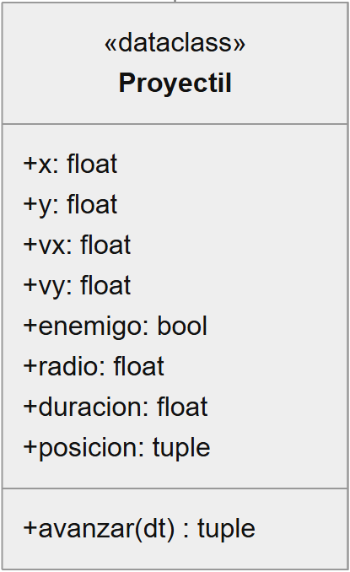
Punto 7 de 7. VIII. Anexos. Clase 22 de 25
Proyectil
UML: recorte original
Guarda la posición, velocidad, tamaño y duración de un disparo.
Composición: Combate crea y conserva los disparos.
Dataclass: genera el constructor de sus datos.
Código del proyecto (fragmento)
@dataclass
class Proyectil:
x: float
y: float
vx: float
vy: float
def avanzar(self, dt):
inicio = self.posicion
self.x += self.vx * dt
self.y += self.vy * dt
self.duracion -= dt
return inicio, self.posicion
Abrir recorte en tamaño original
src/combate.py, clase desde línea 8
Notes:
Proyectil
Función: Guarda la posición, velocidad, tamaño y duración de un disparo.
Composición: Combate crea y conserva los disparos.
Dataclass: genera el constructor de sus datos.
Agrupa posición, velocidad y duración con las operaciones del disparo. avanzar devuelve el segmento recorrido para comprobar impactos. Dataclass es una herramienta del lenguaje, no uno de los seis fundamentos de la rúbrica. Sus campos son públicos y no hereda de otra clase del juego.
Fuentes: src/combate.py, clase desde línea 8; caja original en docs/diagramas/modelo_parcial.png, rectángulo [3728, 5053, 4143, 5731]. El código mostrado es un extracto con saltos de línea ajustados para lectura, sin cambios de lógica. La guía completa del repositorio contiene la clase íntegra.

Slide 35
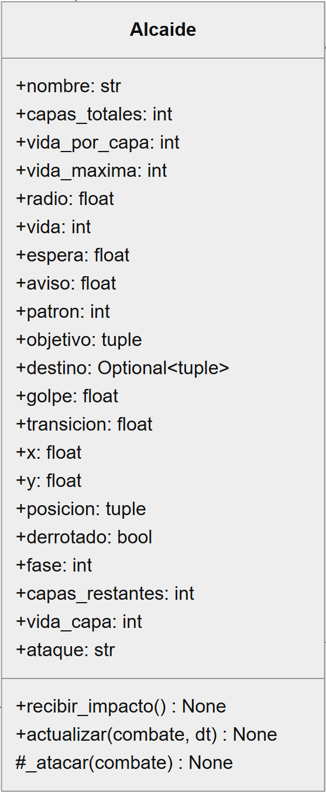
Punto 7 de 7. VIII. Anexos. Clase 23 de 25
Alcaide
UML: recorte original
Controla al jefe del último nivel.
Composición: Combate crea su Alcaide.
Dependencia: actualizar recibe el Combate.
Propiedades: consultan fase, posición y derrota.
Código del proyecto (fragmento)
class Alcaide:
@property
def posicion(self):
return self.x, self.y
@property
def derrotado(self):
return self.vida <= 0
Abrir recorte en tamaño original
src/combate.py, clase desde línea 47
Notes:
Alcaide
Función: Controla al jefe del último nivel.
Composición: Combate crea su Alcaide.
Dependencia: actualizar recibe el Combate.
Propiedades: consultan fase, posición y derrota.
Concentra los ataques y las reglas del jefe. Se comunica con el Combate recibido para emitir disparos o consultar el mapa. Las propiedades calculan vistas del estado, por ejemplo si ya fue derrotado. Su vida es pública, por lo que no debe presentarse como un atributo privado protegido por un setter.
Fuentes: src/combate.py, clase desde línea 47; caja original en docs/diagramas/modelo_parcial.png, rectángulo [4238, 4717, 4795, 6067]. El código mostrado es un extracto con saltos de línea ajustados para lectura, sin cambios de lógica. La guía completa del repositorio contiene la clase íntegra.

Slide 36
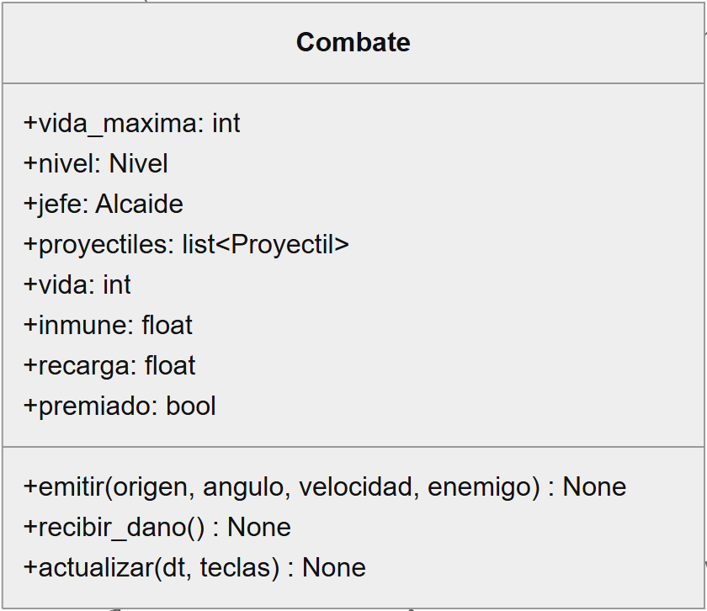
Punto 7 de 7. VIII. Anexos. Clase 24 de 25
Combate
UML: recorte original
Resuelve los ataques, los proyectiles y la vida en la arena.
Composición: crea Alcaide y Proyectil.
Asociación: conserva el Nivel recibido.
Código del proyecto (fragmento)
class Combate:
def __init__(self, nivel):
self.nivel = nivel
self.jefe = Alcaide()
self.proyectiles = []
def emitir(self, origen, angulo, velocidad, enemigo=True):
self.proyectiles.append(Proyectil(
*origen, math.cos(angulo) * velocidad,
math.sin(angulo) * velocidad, enemigo,
6 if enemigo else 5))
Abrir recorte en tamaño original
src/combate.py, clase desde línea 162
Notes:
Combate
Función: Resuelve los ataques, los proyectiles y la vida en la arena.
Composición: crea Alcaide y Proyectil.
Asociación: conserva el Nivel recibido.
Es una parte que Nivel crea solo para la arena. A su vez construye el jefe y mantiene los proyectiles. Guarda una referencia a Nivel para acceder al jugador y al mapa compartido. Separa las reglas del combate del dibujo que realiza Vista.
Fuentes: src/combate.py, clase desde línea 162; caja original en docs/diagramas/modelo_parcial.png, rectángulo [3850, 3849, 4690, 4575]. El código mostrado es un extracto con saltos de línea ajustados para lectura, sin cambios de lógica. La guía completa del repositorio contiene la clase íntegra.

Slide 37
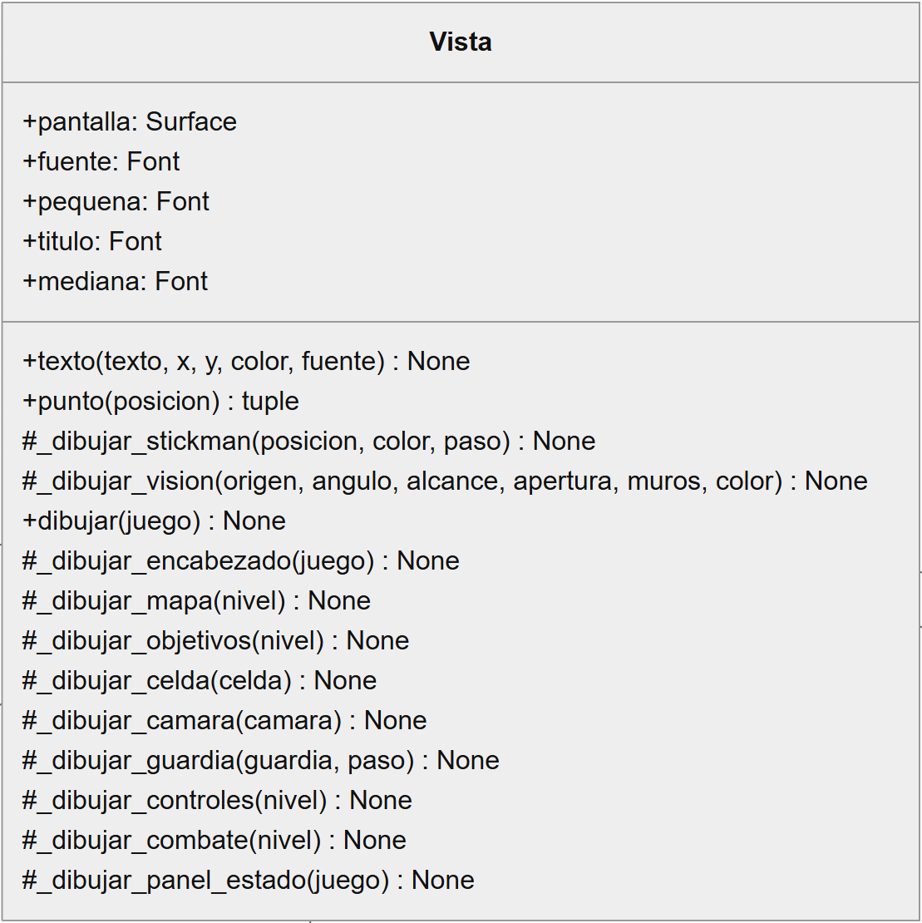
Punto 7 de 7. VIII. Anexos. Clase 25 de 25
Vista
UML: recorte original
Dibuja la interfaz, los mapas y los personajes stickman con Pygame.
Asociación: conserva la pantalla que recibe.
Dependencia: dibujar consulta Juego y Nivel.
Código del proyecto (fragmento)
class Vista:
def dibujar(self, juego):
nivel = juego.nivel
self._dibujar_encabezado(juego)
self._dibujar_mapa(nivel)
self._dibujar_objetivos(nivel)
Abrir recorte en tamaño original
src/vista.py, clase desde línea 12
Notes:
Vista
Función: Dibuja la interfaz, los mapas y los personajes stickman con Pygame.
Asociación: conserva la pantalla que recibe.
Dependencia: dibujar consulta Juego y Nivel.
Recibe Juego para leer sus datos y dibujarlos con Pygame. No decide las colisiones, la captura ni el puntaje. Separar estas responsabilidades permite probar las reglas sin abrir una ventana. Su constructor recibe la pantalla; no hereda de Personaje ni de una clase propia de sprites.
Fuentes: src/vista.py, clase desde línea 12; caja original en docs/diagramas/modelo_parcial.png, rectángulo [6570, 93, 7679, 1203]. El código mostrado es un extracto con saltos de línea ajustados para lectura, sin cambios de lógica. La guía completa del repositorio contiene la clase íntegra.

Slide 38
Cierre. Verificación del proyecto
Pruebas para detectar errores
unittest prepara un escenario y compara el resultado con lo esperado.
Archivo de pruebas | Qué comprueba
test_juego.py | Movimiento, puntaje, pausa y reinicio.
test_mapa.py | Paredes, celda, accesos y conectividad.
test_vigilancia.py | Ruido, cámaras, persecución y captura.
test_campana.py | Niveles, proyectiles, capas del jefe y victoria.
test_documentacion.py | Correspondencia del código con el UML y la guía.
Resultado de la revisión: 54 pruebas aprobadas.
38
Notes:
Pruebas para detectar errores
Presentar las pruebas como parte del cierre. unittest.TestCase agrupa casos y los métodos test_ se ejecutan automáticamente. assertEqual compara resultados, assertTrue exige una condición y assertRaises comprueba errores esperados. La revisión actual ejecutó 54 pruebas con cero errores y cero fallos. El informe también registra una campaña completa y catorce capturas. Las pruebas se encuentran en tests y son auxiliares al juego.
Fuentes: Informe parcial, página 6; tests/test_juego.py; tests/test_mapa.py; tests/test_vigilancia.py; tests/test_campana.py; tests/test_documentacion.py.

Slide 39
Cierre. Ejemplos del código de pruebas
Pruebas de paredes y puntaje
Colisión con una pared
Puntaje inválido
El escenario intenta mover al jugador 1000 píxeles hacia una pared.
La prueba entrega valores que el puntaje debe rechazar.
jugador = self.juego.nivel.prisionero
jugador.mover(1000, 0)
self.assertEqual(
jugador.get_posicion()[0],
4 * TAMANO - jugador.radio)
for valor in [-1, 1.5, True, "100"]:
with self.assertRaises(ValueError):
self.juego.puntaje.set_valor(
valor)
La posición debe detenerse antes de atravesar la puerta cerrada.
Cada entrada debe producir ValueError. El puntaje conserva un entero válido.
39
Notes:
Pruebas de paredes y puntaje
Explicar entrada, resultado esperado y aserción. En colisiones se aplica un desplazamiento de 1000 píxeles y se compara la coordenada con el límite de la puerta de la celda. En puntaje se ensayan un negativo, un decimal, un booleano y un texto. assertRaises espera ValueError; la prueba falla si el método acepta la entrada. El caso completo también acepta 250 y comprueba que el panel se actualice.
Fuentes: tests/test_juego.py, test_colision_muro_interior_sin_atravesarlo y test_setter_puntaje_valida_y_notifica; src/mapa.py; src/puntuacion.py.

Slide 40
Cierre. Ejemplos del código de pruebas
Pruebas de alarmas y capas del jefe
La alarma alerta a los guardias
La llave exige agotar tres capas
El test sitúa al prisionero frente a una cámara de cada mapa.
Se comprueban los cambios a 144, 72 y 0 puntos de vida del jefe.
self.assertTrue(camara.activa)
self.assertTrue(all(
g.modo == "PERSIGUE"
for g in nivel.guardias))
self.assertIsInstance(
juego.estado, Jugando)
self.assertEqual(
jefe.vida, restante)
self.assertEqual(
juego.nivel.llave.disponible,
restante == 0)
La cámara avisa a todos y el juego sigue activo hasta una captura.
La llave aparece cuando restante vale 0. Las capas anteriores mantienen el combate.
40
Notes:
Pruebas de alarmas y capas del jefe
Para alarmas, el escenario coloca al jugador delante de cada cámara, actualiza sin avanzar el tiempo y verifica cámara activa, todos los guardias en PERSIGUE y estado Jugando. En el jefe, el escenario prepara tandas de impactos para comprobar límites de capa. La vida debe quedar en 144, luego 72 y finalmente 0, y la llave solo aparece al final. Se trata de escenarios preparados para comprobar reglas; la verificación de campaña utiliza movimiento y disparos reales.
Fuentes: tests/test_vigilancia.py, test_alarmas_de_los_tres_mapas_alertan_a_todos_sin_derrota_instantanea; tests/test_campana.py, test_romper_capa_no_libera_llave_y_tanda_no_salta_otras_capas.

Slide 41
Cierre. Código y documentación
Pruebas del UML y de la guía
Diagrama UML
Código de la guía
Se comparan las clases y sus miembros con el modelo Mermaid.
ast lee la estructura del código para comprobar los bloques documentados.
self.assertEqual(
set(cajas), set(clases))
self.assertEqual(
atributos_uml, atributos, nombre)
self.assertEqual(
ast.dump(clases[nombre]),
ast.dump(documentadas[nombre]),
nombre)
La prueba detecta clases y atributos omitidos. También revisa métodos y herencia.
La guía debe conservar la estructura actual de cada clase y sus métodos.
41
Notes:
Pruebas del UML y de la guía
clases_del_juego analiza los archivos de src con ast. El test extrae las cajas de Mermaid con re y compara nombres, atributos propios, métodos y herencia. El segundo caso analiza los bloques Python de la guía y compara sus árboles sintácticos con los originales mediante ast.dump. Se comparan conjuntos y estructuras de código. La legibilidad del diagrama también necesita revisión visual.
Fuentes: tests/test_documentacion.py; docs/diagramas/modelo_parcial.mmd; docs/Explicacion_de_clases.md.

Slide 42
VII. Conclusiones
Conclusiones del proyecto
Resultado
El proyecto reúne cuatro niveles, 25 clases y un jefe con tres capas de dificultad creciente.
POO aplicada
Asociación, agregación, composición, encapsulamiento, herencia y polimorfismo. State y Observer completan el diseño.
Tecnologías
Python y Pygame implementan el juego. Mermaid documenta el UML. Git y GitHub reúnen los aportes del equipo.
Pruebas
54 pruebas comparan resultados esperados y detectan regresiones en los escenarios definidos.
42
Notes:
Conclusiones del proyecto
Cerrar relacionando los objetivos con los resultados. El juego aplica los seis fundamentos POO con objetos concretos y usa State y Observer. Python y Pygame permiten ejecutar las reglas, Mermaid comunica el diseño y Git registra el trabajo. Las 54 pruebas revisan escenarios de colisiones, puntaje, alarmas, capas y documentación. El aprendizaje principal fue mantener coherentes paredes, puertas, sonido y caminos. El equipo debe explicar sus aportes reales y ensayar los controles en el equipo de exposición. Estas comprobaciones cubren los casos definidos y no garantizan la ausencia absoluta de errores.
Fuentes: Informe parcial, páginas 2 a 6; rúbrica, criterios I a IV; src/; tests/.

